Slide 1
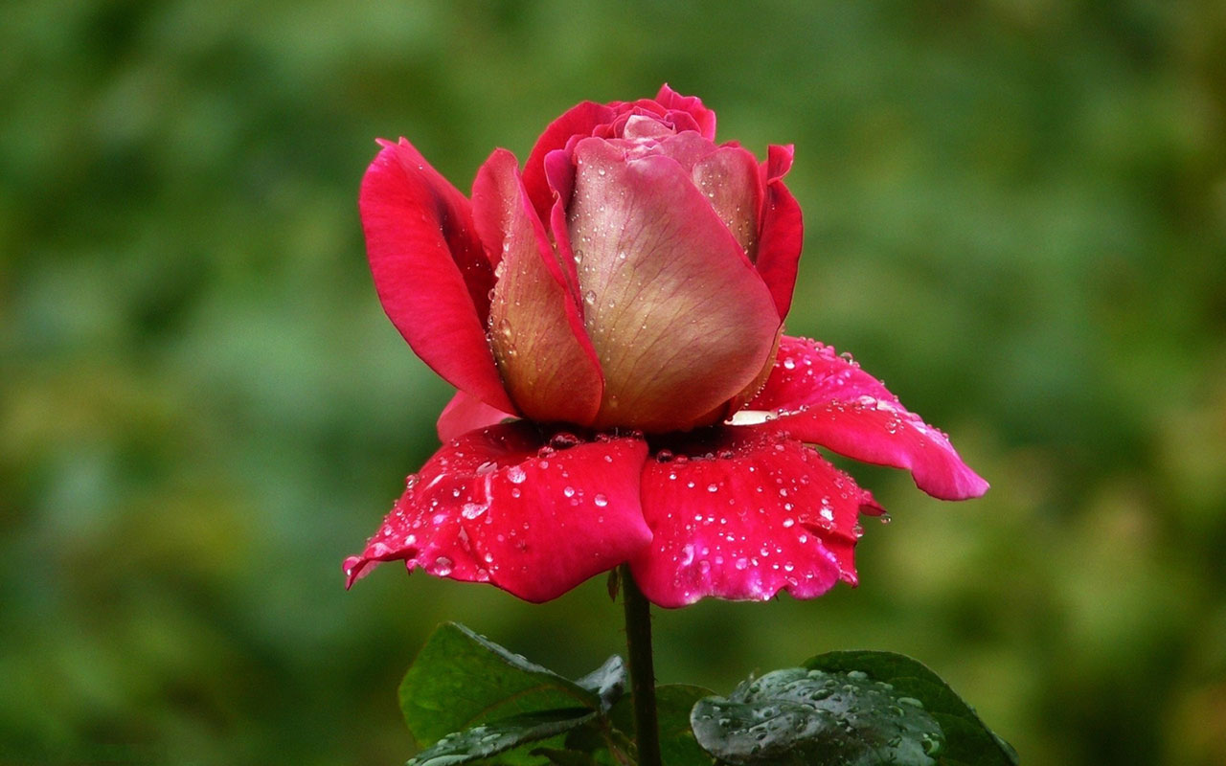
আজকের পাঠে স্বাগতম

Slide 2
শিক্ষক পরিচিতি
মোঃ মনোয়ারুল হক
সহকারী শিক্ষক
জামিরা সরকারী প্রাথমিক বিদ্যালয়
পুঠিয়া, রাজশাহী।

Slide 3
পাঠ পরিচিতি
শ্রেণিঃ চতুর্থ
বিষয়ঃ প্রাথমিক গণিত
অধ্যায়ঃ নবম
পৃষ্ঠাঃ 80 - 83

Slide 4
তাহসিনের আব্বা তাহসিনকে আশি টাকা সত্তর পয়সা দিলেন।
তাহসিনের কাছে কত টাকা আছে তা কথার পরিবর্তে অঙ্কে প্রকাশ করতে বলায়, তাহসিন বলল,
বাক্য দুটির মধ্যে কি কোন পার্থক্য আছে?
আশি টাকা সত্তর পয়সা।
আমার কাছে 80.70 টাকা আছে।
তাহসিন কি ঠিক বলেছে?
এটা এক ধরনের ভগ্নাংশ।
(.) চিহ্ন দিয়ে কী প্রকাশ করা হয়?
(.) দিয়ে দশমিক চিহ্নকে প্রকাশ করা হয়?

Slide 5
আজকের পাঠঃ
দশমিক ভগ্নাংশ

Slide 6
শিখনফল
এই পাঠ শেষে শিক্ষার্থীরা শিখবে -
1। দশমাংশ, শতাংশ ইত্যাদিকে দশমিক ভগ্নাংশরুপে
চিনে বলতে পারবে।
2। 10, 100 ইত্যাদি হর বিশিষ্ট ভগ্নাংশকে দশমিক
বিন্দুর সাহায্যে দশমিক ভগ্নাংশরুপে প্রকাশ করতে
পারবে।

Slide 7
বাস্তব উপকরণ প্রদর্শন

Slide 8
নিচের চিত্রটি দেখ
চিত্রটি কত ভাগ করা হয়েছে?
এটি চিত্রটির কত অংশ?
1
বা এক দশমাংশ
10

Slide 9
নিচের চিত্রটি দেখ
এটি একটি বর্গ।
বর্গটি কয়টি ভাগ করা হয়েছে?
বর্গটির কত অংশ রং করা হয়েছে?
1
বা এক দশমাংশ
10
একে .1 ( দশমিক এক ) দ্বারাও প্রকাশ করা হয়।

Slide 10
জোড়ায় কাজ > নিচের চিত্রগুলো দেখে শূন্যস্থান পূরণ করঃ
1
এক দশমাংশ
=
=(.1দশমিক এক)
10
----- = =-------(-----)
----- = =------(------)
----- = =-------(------)
----- = =-------(-----)
----- = =-------(------)
----- = =-------(------)
----- = =-------(------)
----- = =-------(------)

Slide 11
নিচের চিত্রটি দেখ
বর্গটি কত অংশ রং করা হয়েছে হয়েছে?
এটি একটি বর্গ।
বর্গটি কতটি ভাগ করা হয়েছে?।
1
বা এক শতাংশ
100
একে .01 দ্বারাও প্রকাশ করা হয়।

Slide 12
নিচের চিত্রটি দেখ
এটি একটি বর্গ।
বর্গটি কতটি ছোট বর্গে ভাগ করা হয়েছে?
বর্গটির কত অংশ রং করা হয়েছে?

Slide 13
দলে কাজ > নিচের চিত্রগুলো দেখে শূন্যস্থান পূরণ করঃ
(1)
(2)
(3)
(4)
ক্রমিক নং
রং করা ঘর
সাধারণ ভগ্নাংশ
দশমিক ভগ্নাংশ
……টি
……টি
……টি
……টি

Slide 14
লক্ষ করঃ
1
এক শতাংশ
=
=
.01 ( দশমিক শূন্য এক )
100
--------------------------------------------------------
5
পাঁচ শতাংশ
=
=
.05 ( দশমিক শূন্য এক )
100
--------------------------------------------------------
10
দশ শতাংশ
=
=
.10 ( দশমিক শূন্য এক )
100
--------------------------------------------------------
99
নিরানব্বই শতাংশ
=
=
.99 ( দশমিক শূন্য এক )
100
দশমিক ভগ্নাংশ কাকে বলে?
এগুলো ভগ্নাংশ যার হর 100।
যে ভগ্নাংশের হরে 10 বা 10 এর গুণিতক থাকে, যেমনঃ 100, 1000
ইত্যাদি সংখ্যা থাকে, তাদের দশমিক চিহ্ন(.) ব্যবহার করে প্রকাশ করা
হয়। এ গুলোই দশমিক ভগ্নাংশ।

Slide 15
মূল্যায়ন
ফাঁকাঘর পূরণ করঃ
3
13
=
=
10
100
5
=
17
10
=
100
7
=
35
10
=
100
9
98
=
=
10
100

Slide 16
জি
জ্ঞা
সা
?
কো
ন

Slide 17
বাড়ীর কাজ
তোমার নানা তোমাদের বাড়ীতে 100 টি লিচু এনেছেন। তা থেকে তোমার মা তোমাকে 19টি, তোমার বোনকে 20টি, তোমার ছোট ভাইকে 22 টি লিচিু দিলেন এবং বাঁকী লিচু রেখে দিলেন। কে কত টি লিচু পেল তা দশমিক ভগ্নাংশের মাধ্যমে প্রকাশ করবে।

Slide 18
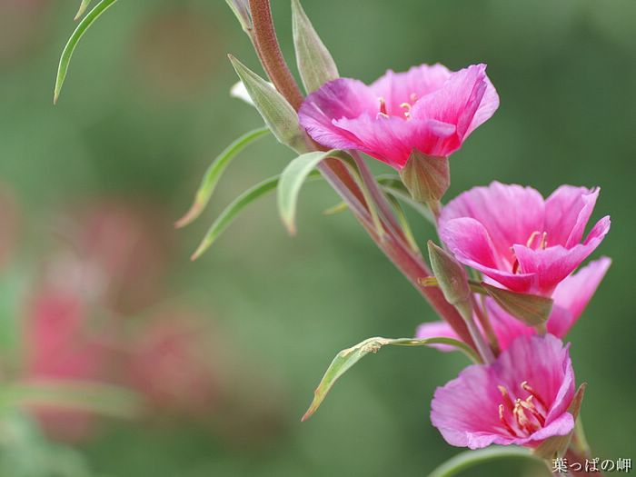
ধন্যবাদ

